Slide 1
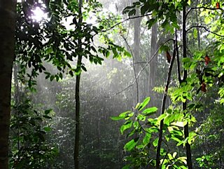
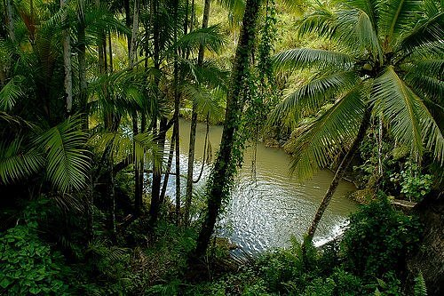
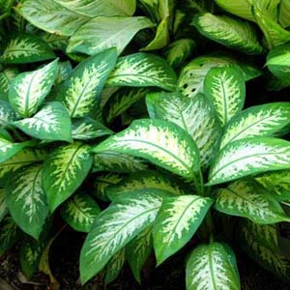
گياهان، ناجيان زمين

Slide 2
لطفاً ما را نجات دهيد!

Slide 3
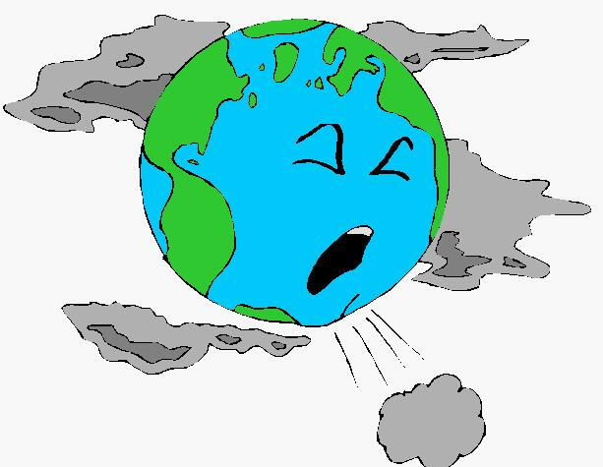
انسان و آلودگي محيط زيست

Slide 4
دی اکسید گوگرد
ایجاد واکنش هایی در مغز
تحریک غشاء مخاطی دستگاه تنفس
افزایش مقاومت ریه به جریان هوا
درد در ناحیه سینه
اثر بر سیستم گوارش
تحریک چشم
تنگی نفس
افزایش ضربان قلب
افزایش سرعت حرکات تنفسی

Slide 5
اکسیدهای ازت
اختلال در بویائی
بیحالی ، خستگی
ناراحتی های حفره بینی
اشکالات تنفسی
تحریک گلو ، چشم
ناراحتی های اعصاب
گشادی مردمک چشم

Slide 6
اکسیدان های فتو شیمیایی
سرفه
کوتاه شدن تنفس
انقباض مجاری هوایی
سردرد
‌تنگی نفس
اختلالات تنفسی
تغییر گلبولهای قرمز خون
التهاب حلق و گلو
تحریک چشم و آبریزش چشم

Slide 7
مونواكسيد كربن
اثر بر سیستم اعصاب مرکزی
اختلال در تشخیص زمان
اشکالات بینایی
تغییر در اعمال قلب ، تنفس
خستگی
خواب آلودگی
حالت کما و مرگ

Slide 8
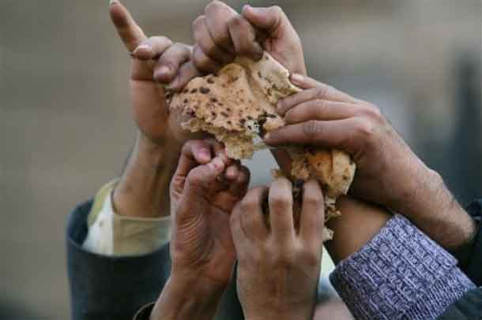
انسان و بحران غذا
طبق آخرین ارزیابی ها، هم اکنون تعداد گرسنگان جهان به مرز یک میلیارد نفر نزدیک شده است.

Slide 9
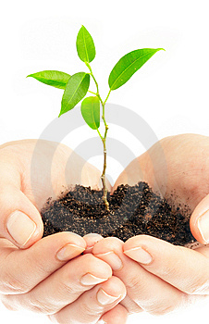
گياهان به كمك ما مي‌آيند.

Slide 10
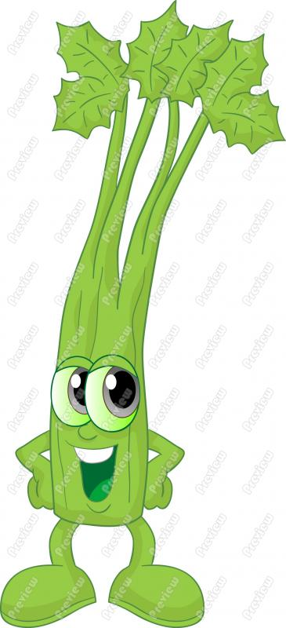
گياهان هم مثل ما زنده هستند.

Slide 11
برآورد جديد حاكي از وجود 400 هزار گونه گياه گلدار است

Slide 12
جنگل، كارخانه اكسيژن سازي

Slide 13
هر هکتار از يک جنگل
پهن‌برگ می‌تواند تا 12800
کيلوگرم در سال اکسيژن توليد
کند؛ مقداری که برای
جنگل‌های سوزنی برگ تا
14400 کيلوگرم اکسيژن در
هکتار در سال افزايش می‌يابد

Slide 14
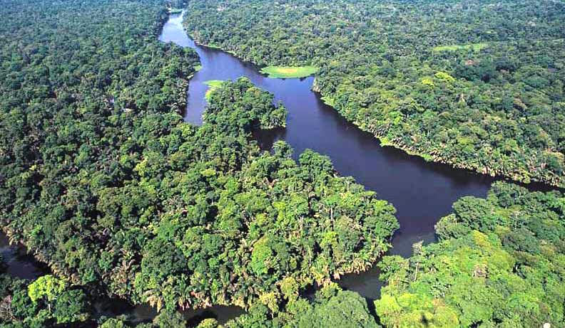
هر 1000 متر مربع جنگل، می‌تواند نياز سالانه‌ي يک انسان به اکسيژن (250 تا
300 کيلو‌گرم) را تأمين سازد

Slide 15
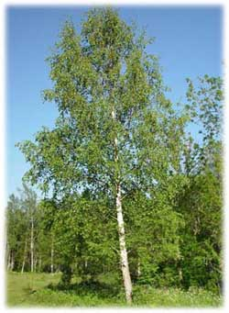
سطح برگهای يک درخت توس
(غان) در هر ساعت از روز،
برابر نياز يک ساعت انسان، يعنی
27 گرم اکسيژن توليد
می‌کند.

Slide 16
فتوسنتز
دي اكسيد كربن
آب
اكسيژن

Slide 17
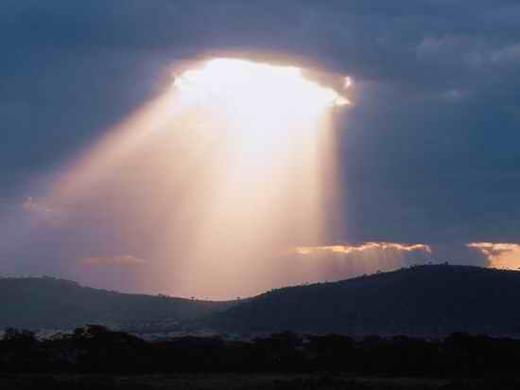
خورشيد منشاء فعاليت گياه

Slide 18
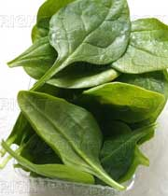
گياهان، كارخانه غذاسازي براي انسان

Slide 19
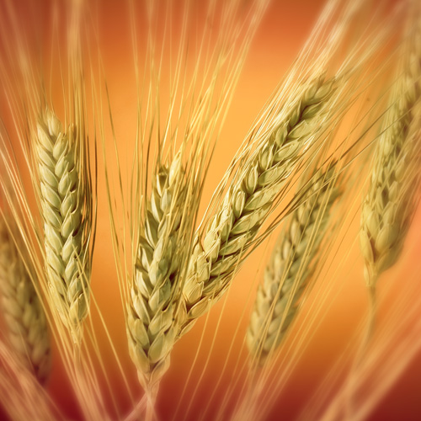
غلات مانند گندم و برنج 70 درصد انرژی مورد نیاز بشر را
تأمين مي كنند.

Slide 20
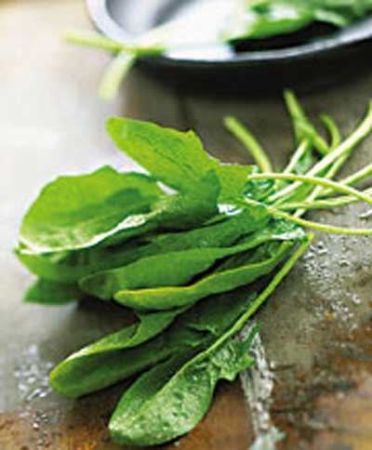
150 گونه گياهي به عنوان گونه های غذایی مورد استفاده
قرار مي‌گيرد

Slide 21
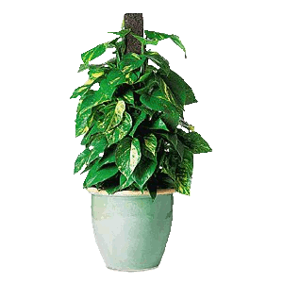
گلدان در خانه و مدرسه

Slide 22
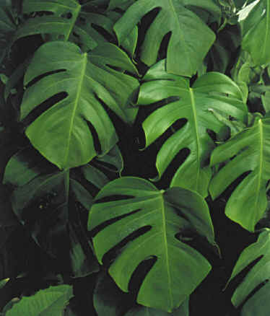
سبزي گياه، مايه آرامش

Slide 23
عده ای از محققان معتقدند که رنگ
سبز می تواند باعث افزایش قابلیت
خواندن گردد. برخی از دانش آموزان
و دانشجویان با داشتن متن هایی با
پس زمینه رنگ سبز، میتوانند مطالب
را با سرعتی بیشتر از حد معمول
بخوانند و درک کنند.

Slide 24
پژوهشگران معتقدند که سبز با
عملکرد غده تیموس مرتبط
است واز نور سبز به عنوان
درمانی برای مبارزه با خستگی
شدید نام می برند.

Slide 25
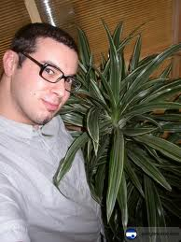
گلدان، يك همكلاسي خوب

Slide 26
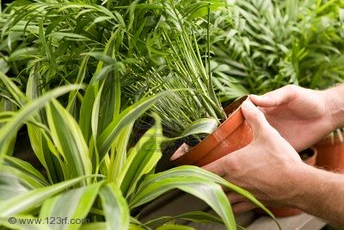
پژوهشگران خاطرنشان كردند:
گياهان خانگي در كاهش
ميزان گاز ازن كه يكي از مهمترين
گازهاي آلوده كننده هوا
است نقش مفيدي دارند.

Slide 27
طی مطالعاتی که توسط سازمان ناسا نظارت شده است،
مشخص شد که گیاهان آپارتمانی در یک فضای بسته و
محیط کنترل شده توانایی جذب آلودگی از هوا را خواهند
داشت. این مطالعات نشان داد که برگ درختان آپارتمانی
توانایی جذب آلودگی در مقادیر کم و ریشه گیاهان به کمک
فیلتر کربن فعال توانایی دفع آلودگی تا حد بسیار بالاتری را
دارا هستند.

Slide 28
گیاهان آپارتمانی قادرند 87 درصد سموم هوا را طی 24 ساعت از بین ببرند. برای تمیز نگه داشتن هوای خانه‏ای با مساحت 167 مترمربع تعداد 15 تا 18 گیاه آپارتمانی با اندازه‏ای حدود 15 تا 20 سانتی‏متر توصیه می‏شود. گیاهان می‏توانند انواع مختلف سموم از جمله آمونیاک، فرمالدیید، منوکسیدکربن، بنزن، زایلن و تری‌کلرواتیلن را از بین ببرند.

Slide 29
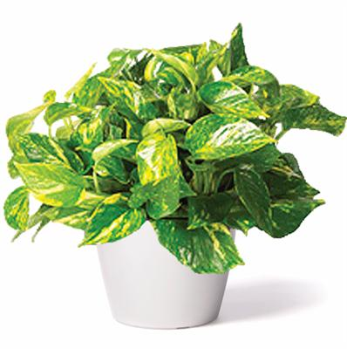
گیاهان خستگی و سرماخوردگی را از بین می‏برند
طبق نتایج تحقیقات
پژوهشگران دانشکده
کشاورزی دانشگاه نورث‎وی
گل‏ها و گیاهان آپارتمانی
می‏توانند با افزایش رطوبت و
کاهش گرد و غبار مشکلاتی
مانند خستگی، سرفه، گلودرد و
سایر علایم و مشکلات مرتبط
با سرماخوردگی را تا 30 درصد
کاهش دهند.

Slide 30
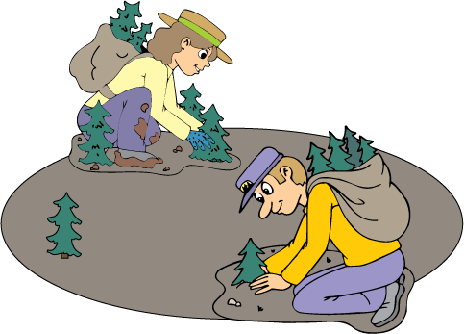
از گياهان نگهداري كنيم

Slide 31
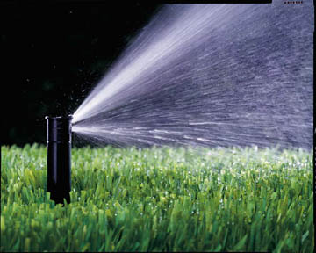
گياه آب مي‌خورد.

Slide 32
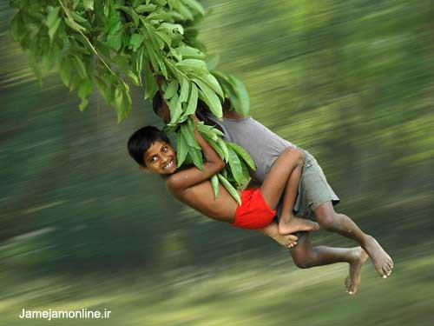
شاخه درخت، دست ما

